Slide 1
Антон Павлович Чехов (1860 - 1904)

Slide 2
Путешествие А.П.Чехова по Сибири Документальные хроники
«Я не разочарован, не утомился, не хандрю, а просто стало вдруг как-то менее интересно…»
«Пуды исписанной бумаги… и при всём том нет ни одной строчки, которая в моих глазах имела бы серьёзное литературное значение…»
«Скука адская…»
1890 год
«В январе мне стукнет 30 лет. Подлость. А настроение у меня такое, будто мне 22 года… В дорогу!.. прочь набежавшая на чело морщина и строгий сумрак лица! Разом и вдруг окунёмся в жизнь…»

Slide 3
Подготовительный этап к путешествию
Ф.Достоевский
Записки из Мертвого дома
С.В.Максимов
Сибирь и каторга
И.С. Гончаров
Фрегат «Паллада»
Г. И. Невельский (землепроходец, ученый)
Подвиги русских морских офицеров на крайнем Востоке России
Этнографическое описание острова
Географическое описание острова

Slide 4
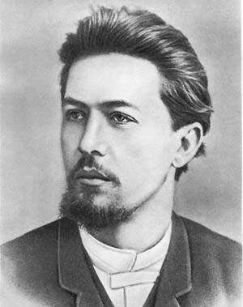
Споры о путешествии
«В голове и на бумаге нет ничего, кроме Сахалина. Умопомешательство. Mania Sachalinosa. Приходится быть и геологом, и литератором, и этнографом».

Slide 5
А.П. Чехов в группе со Свободиным, Давыдовым, И.А. Сувориным. 1899г.

Slide 6
Споры о путешествии
«Быть может, я ничего не сумею написать, но всё-таки поездка не теряет для меня своего аромата: читая, глядя по сторонам и слушая, я многое узнаю и выучу…
Поездка – это непрерывный полугодовой труд, физический и умственный, а для меня это необходимо, так как я… стал уже лениться. Надо себя дрессировать…
Сахалин – это место невыносимых страданий, на какие бывает только способен человек, вольный и подневольный… Мы сгноили в тюрьмах миллионы людей, сгноили зря, без рассуждений, варварски; мы гоняли людей по холоду в кандалах десятки тысяч вёрст, заражали сифилисом, размножали преступников – и всё это сваливали на красноносых смотрителей…Виноваты не смотрители, а все мы, но нам до этого дела нет, это неинтересно… Нет, уверяю Вас, Сахалин нужен и интересен, и нужно пожалеть только, что туда еду я, а не кто-нибудь другой, более смыслящий в деле и более способный возбудить интерес в обществе».

Slide 7
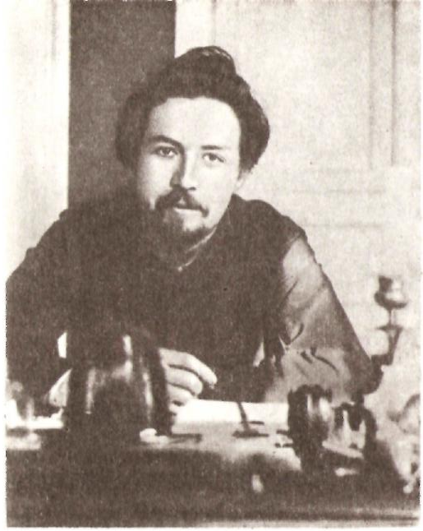
А.П.Чехов обращается с официальным письмом к начальнику главного управления тюрем Галкину-Враскому:
«Ваше превосходительство милостивый государь Михаил Николаевич! Предполагая весною этого года отправиться с научною и литературною целями в Восточную Сибирь и желая, между прочим, посетить остров Сахалин, как среднюю часть его, так и южную, беру на себя смелость покорнейше просить Ваше превосходительство оказать мне возможное содействие к достижению мною названных целей».
20 января 1890 года

Slide 8
Удостоверение корреспондента суворинского «Нового времени», с которым А.П.Чехов отправляется на Сахалин

Slide 9
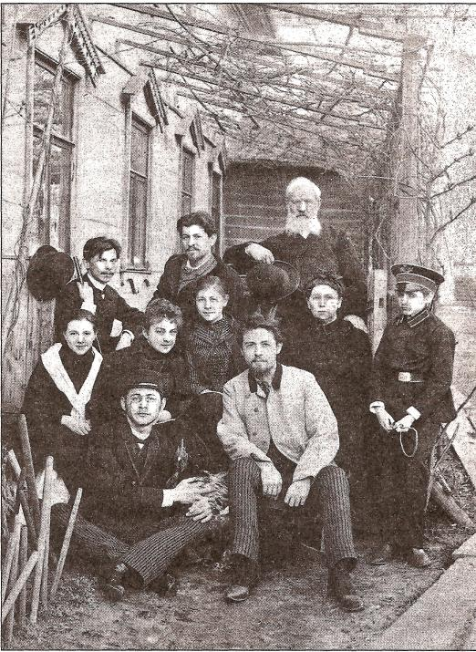
А.П.Чехов в кругу родных и знакомых на крыльце дома перед отъездом на Сахалин

Slide 10
Карта пути А.П.Чехова на Сахалин

Slide 11
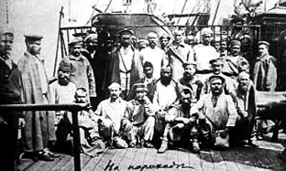
А.П.Чехов перед отъездом на Сахалин. 1890 г.
До Ярославля ехал по железной дороге
От Ярославля до Перми – пароходом по Волге и Каме

Slide 12
От Перми до Тюмени ехал по железной дороге (с остановкой в Екатеринбурге)
«В Тюмени мне сказали, что первый пароход в Томск идет 18 мая. Пришлось скакать на лошадях. В первые три дня болели все жилы и суставы, потом же привык и никаких болей не чувствовал. Только от неспанья и постоянной возни с багажом, от прыганья и голодовки было кровохарканье, которое мне портило настроение, и без того неважное. В первые дни было сносно, но потом задул холодный ветер, разверзлись хляби небесные, реки затопили луга и дороги. То и дело приходилось менять повозку на лодку…Мои большие сапоги оказались узкими... я по грязи и по воде ходил в валенках и... валенки мои обратились в студень. Дорога так гнусна, что в последние два дня своего вояжа я сделал только 70 верст», - писал Чехов 20 мая из Томска Суворину.

Slide 13
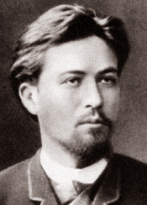
От Тюмени до Байкала ехал на лошадях (с остановками в Тюмени, Ишиме, Томске, Красноярске и Иркутске)
«Эта непродолжительная остановка произвела на меня весьма приятное впечатление благодаря тому, что наконец-то я смог получить необходимый отдых и обходительное отношение хозяев дома, в которых столь нуждался в продолжительном и нелегком пути».
А.П.Чехов в Ишиме

Slide 14
«Из Сибири» - от Тюмени до Байкала

Slide 15
Книга «Из Сибири»
1 тема - природа;
2 тема - жители Сибири;
3 тема - дорога;
4 тема - быт жителей сибирского края;
5 тема – автор;
6 тема – сибирский говор.

Slide 16
На пароходе через Байкал, затем снова на лошадях до Сретенска
Письмо к М.П.Чеховой:
«Роскошнейшие пейзажи», «оригинальное и новое, встреченное... в Сибири»; леса, горы, Енисей, Ангара, Байкал, Амур - подарили меня такими ощущениями, которые сторицею вознаградили меня за все пережитые кувырколлегии и которые заставили меня обругать Левитана болваном за то, что он имел глупость не поехать со мной».
6 июня 1890 г.
«Тяжело ехать, очень тяжело, но становится ещё тяжелее, как подумаешь, что эта безобразная, рябая полоса земли, эта чёрная оспа есть почти единственная жила, соединяющая Европу с Сибирью. И по такой жиле в Сибирь, говорят, течёт цивилизация!»
«Если бы не холод, отнимающий у Сибири лето, и если бы не чиновники, развращающие крестьян и ссыльных, то Сибирь была бы богатейшей и красивейшей землёй».

Slide 17
От Сретенска - пароходом по Шилке и Амуру до Николаевска и через Татарский пролив на Северный Сахалин
«Восточное обозрение»
«Описания г. Чехова нельзя упрекнуть ни в сентиментальности, ни в какой-либо тенденциозности. Он рассказывает лишь то, что сам видел и слышал, а главное, понял. Все рассказы его отличаются крайнею простотою, но они глубоко правдивы и реальны. Его симпатии всегда на стороне трудовой, честной жизни. Он берет людей такими, как их создали суровая природа края, их тяжелый упорный труд, своеобразные условия жизни».
Г. Иркутск
«Какое тут было превосходное письмо А.Чехова из Сибири!» - пишет И.Е.Репин В.В.Стасову 25 июля 1890 г.
Дневник В.А.Тихонова
«Какая могучая, чисто стихийная сила - Антон Чехов... Вот теперь он уехал на Сахалин и шлет с дороги свои корреспонденции, прочтешь и легче станет: не оскудели мы, есть у нас талант, сделавший честь всякой бы эпохе…»

Slide 18
Через Татарский пролив – в Александровский пост
Письмо Щеглову:
«…ехать было тяжко, временами несносно и даже мучительно»
5 июля 1890 г.
Письмо Лейкину:
«…тем не менее, все-таки я доволен и благодарю бога, что он дал мне силу и возможность пуститься в это путешествие»
5 июля 1890 г.

Slide 19
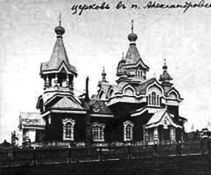
Остров Сахалин
Пост Александровский с Дуйской горы
Церковь в п. Александровский

Slide 20
Дом, в котором жил А.П.Чехов на Сахалине

Slide 21
Одна из статистических карточек, заполненная Чеховым на острове

Slide 22
Воеводская тюрьма. Заковка арестантов в кандалы. 1890г.

Slide 23
Воеводская тюрьма. Арестант, прикованный к тачке. 1890г.

Slide 24
А.П.Чехов на пикнике
«Не знаю, что у меня выйдет, но сделано мною немало. Хватило бы на три диссертации. Я вставал каждый день в пять часов утра, ложился поздно и все дни был в сильном напряжении от мысли, что мною многое ещё не сделано…Я имел терпение сделать перепись всего сахалинского населения. Я объездил все поселения, заходил во все избы и говорил с каждым… Другими словами, на Сахалине нет ни одного каторжного или поселенца, который не разговаривал бы со мной… Я завел медицинские карточки».

Slide 25
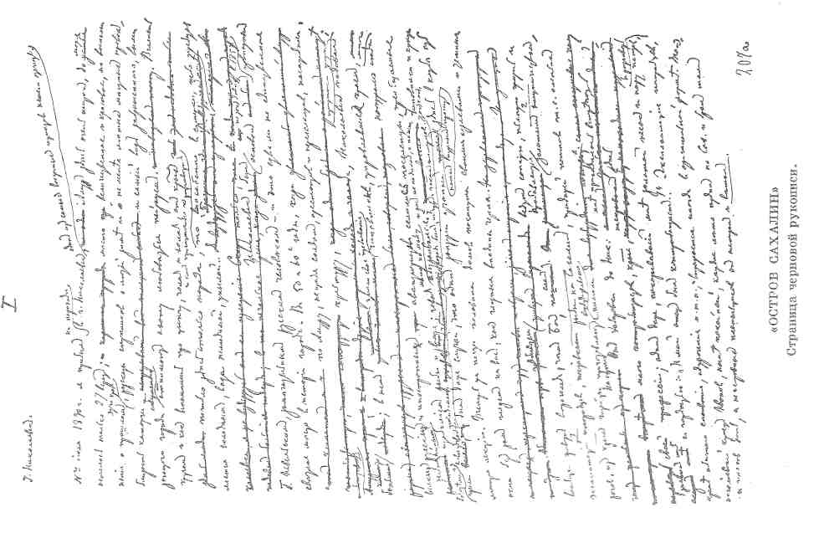
Книга очерков «Остров Сахалин»
Титульный лист
Страница черновой рукописи

Slide 26
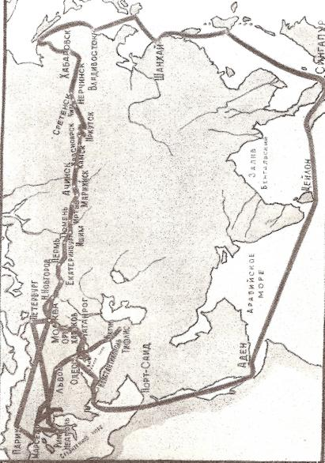
Возвращение домой
«Вопиющая бедность! Бедность, невежество и ничтожество,
могущие довести до отчаяния».

Slide 27
Результаты путешествия:
Пишет книгу «Остров Сахалин»;
Вскрывает такие злоупотребления тюремной и каторжной администрации, которые обеспокоили само правительство;
Беседует с чиновниками, общественными деятелями, посылает на остров книги и учебники;
Организует по всей стране сборы пожертвований для создания на острове детских приютов, школ, больниц и библиотек;
Влияет на судьбы тысяч каторжан и ссыльнопоселенцев:
Была назначена специальная комиссия для расследования положения на Сахалине;
Сюда стали приезжать русские и иностранные исследователи, высокопоставленные чиновники Главного тюремного управления;
В 1893 году побывал князь Голицын;
Приезжал начальник Главного тюремного управления М.Н. Галкин-Враской...
Подготовлено общественное мнение России к ликвидации сахалинской каторги. Официально каторга отменена 6 апреля 1906 года.

Slide 28
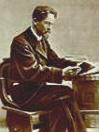
Впечатления от поездки
«Могу сказать: пожил! Будет с меня. Я был в аду, каким представляется мне Сахалин, и в раю, то есть на о. Цейлоне… Какой кислятиной я был бы теперь, если бы сидел дома! До поездки «Крейцерова соната» Л.Н.Толстого была для меня событием, а теперь она мне смешна и кажется бестолковой. Не то я возмужал от поездки, не то с ума сошёл – чёрт меня знает».

Slide 29
Всё творчество «просахалинено»:
«Гусев» (1890);
«Бабы» (1891);
«В ссылке» (1894);
«Рассказ неизвестного человека» (1895);
«Убийство» (1895).

Slide 30
«Бабы» (1891г.)

Slide 31
«В ссылке» (1892 г.)
Остров Сахалин. Одно из бывших тюремных зданий в городе
Александровске. Рисунок С.М. и С.С. Чеховых.

Slide 32
«Убийство» (1895 г.)
- Вы, ежели желаете знать, - продолжал Матвей громко, тоже начиная сердиться, - вы богоотступник и еретик. Бесы окаянные заслонили от вас истинный свет, ваша молитва не угодна Богу, Покайтесь, пока не поздно! Смерть грешника люта! Покайтесь, братец!
Яков взял его за плечи и потащил из-за стола, а он еще больше побледнел и, испугавшись, смутившись, забормотал: «Что ж оно такое? Что ж оно такое?» - и, упираясь, делая усилия, чтобы высвободиться из рук Якова, нечаянно ухватился за его рубаху около шеи и порвал воротник, а Аглае показалось, что это он хочет бить Якова, она вскрикнула, схватила бутылку с постным маслом и изо всей силы ударила ею ненавистного брата прямо но темени. Матвей пошатнулся, и лицо его в одно мгновение стало спокойным, равнодушным; Яков, тяжело дыша, возбужденный и испытывая удовольствие оттого, что бутылка, ударившись о голову, крякнула, как живая, не давал ему упасть и несколько раз (это он помнил очень хорошо) указал Аглае пальцем на утюг, и только когда полилась по его рукам кровь и послышался громкий плач Дашутки, и когда с шумом упала гладильная доска и на нее грузно повалился Матвей, Яков перестал чувствовать злобу и понял, что произошло.
- Пусть издыхает, заводский жеребец! - с отвращением проговорила Аглая, не выпуская из рук утюга; белый, забрызганный кровью платочек сполз у нее на плечи, и седые волосы распустились. - Туда ему и дорога!
Все было страшно, Дашутка сидела на полу около печки с нитками в руках, всхлипывала и все кланялась, произнося с каждым поклоном: «гам! гам!» Но ничто не было так страшно для Якова, как вареный картофель в крови, на который он боялся наступить, и было еще нечто страшное, что угнетало его…

Slide 33
«Он прав…»
«С года поездки на Сахалин (1890): ещё по дороге туда у него случилось кровохарканье», - вспоминал доктор И.Н. Альтшуллер.
Из некролога Б.Лазаревского:
«Чехов хотел осветить темный и страшный Сахалин, поехал туда и с тех пор начал сгорать в чахотке».
Памятник А.П. Чехову в Крыму (Украина)

